Slide 1

(SPECT) Verilerinden Kalp Hastalığı teşhisi
2004040033 Tayfun Buğra Baş

Slide 2
Proje AMacı
Verilen verilerden yola çıkarak insanların anormal ya da normal olarak teşhisinin konulmasındaki etkenlerin hangilerinin daha çok etkili olduğunu bulmak, bağlantılı sonuçları bulup teşhisin doğrulanmasını kolaylaştırmak ve bunu bir bilgilendirme amaçlı kullanıcı dostu internet sitesi haline getirmek.

Slide 3
Veri Seti Özellikleri
267 adet test bulunmaktadır
187 testing datası ve 80 training datası olarak ayrılmıştır
Datalar 1(doğru) veya 0 (yanlış) olarak yazılmıştır
Boş veri bulunmamaktadır
Veriler gerçek hastalık şüphesi olan insanlardan alınmış, doktorların teşhisleriyle algoritma teşhisleri karşılaştırılmıştır
Algoritma teşhisleri %84 doğruluk içermektedir
22 Teşhis sütunu ve 1 kesin sonuç sütunu bulunmaktadır

Slide 4
Veri Setinden elde edilen Soru
Verilerin Kaç tanesi en yüksek doğruluk oranını veriyor?

Slide 5
Feature Selection
Nedir?
Özellik Seçimi (Feature Selection) veri kümesi içerisinde hangi özelliklerin sonuç üzerinde ne kadar etkili olduğunu belirlemek için özellikleri parça parça değerlendirmeye alma işlemine verilen isimdir.
Neden Yaptım?
Veri setinin bizi doğru sonuca ulaştırmasını en kolay yoldan sağlayacak özellikleri belirlemek için yapılmıştır
Kullanılan Yöntemler:
Fuzzy Rule
Decision Tree
Probablistic Neural Network
Python Random Forest Classifier

Slide 6
feature Seçimi
Knime
Python
Feature Doğruluk oranı : 0,94865
Feature Sayısı: 18
Feature Doğruluk oranı:0,91818
Feature Sayısı: 15

Slide 7
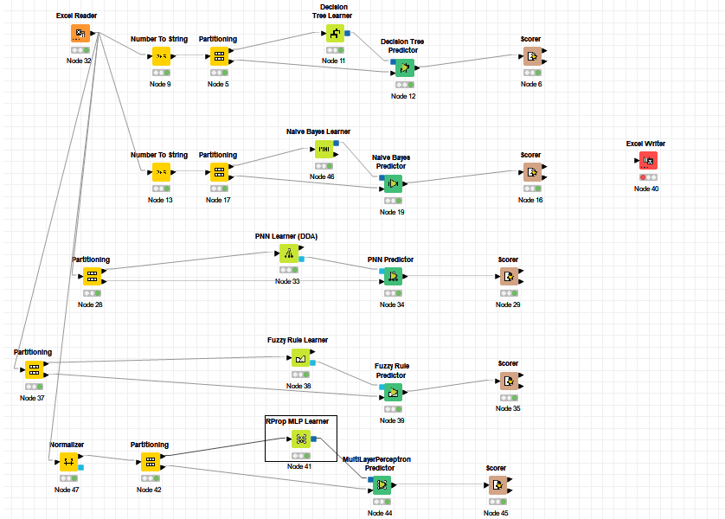
Classification
Nedir ?
Sınıflandırma bir veri kümesinin (data set) birbirinden farklı ve
önceden belirlenmiş sınıflardan birine atanmasıdır.
Neden Yapıldı?
Hastalık var mı(1), yok mu(0) teşhisi için kullanılmıştır.
Kullanılan Yöntemler
Decision Tree
Naive Bayes
Probablistic neural network
Fuzzy Rule Learner
Rprop MLP Learner

Slide 8

Teşekkürler!

